Slide 1


SystemVerilog Project
UART + FIFO 기반 10000진 Counter 제어 및 Verification
harman 2기
김태원, 안유한

Slide 2
SystemVerilog Project
목 차
01
프로젝트 개요 & 필요성
05
검증 결과
02
프로젝트 목표
06
10000진 Counter
SystemVerilog 검증 VS 시뮬레이션
03
07
Trouble Shooting
검증 시나리오 & 다이어그램
04

Slide 3
SystemVerilog Project
프로젝트 개요 및 필요성
UART + FIFO 기반으로 10000진 Counter 제어
Generator, Driver, Monitor, Scoreboard를 통한 검증 및 재사용성 확보
단순 시뮬레이션만으로는 신뢰성 및 재사용성 부족
복잡한 시나리오 검증 어려움
S
W
Strength
Weakness
O
SystemVerilog 기반 UVM 환경을 통한 검증 필요
실제 하드웨어와 동일한 통신 환경 구현
T
타이밍 오류 (Timing Error)
시뮬레이션 범위 제한으로 실제 환경에서 오류 발생 가능
Opportunity
Threat

Slide 4




SystemVerilog Project
FPGA보드 및 설계 툴
Basys 3 (Xilinx Artix-7 XC7A35T-1CPG236C)
100 MHz 클럭
7-세그먼트 디스플레이: 4-digit common anode
Push Buttons: 5개 (중앙 + 4방향)
Vivado는 FPGA 툴
설계
합성
다운로드
시뮬레이션
SystemVerilog는 Verilog HDL을 확장한 언어로, 하드웨어 설계(Design) + 검증(Verification) 기능을 모두 지원합니다.
객체지향(OOP), 인터페이스, 랜덤화 등
PC에서 가상 COM 포트(Serial Port) 를 잡아주는 프로그램
UART 통신을 쉽게 확인/제어할 수 있게 도와줍니다.
ComPortMater

Slide 5
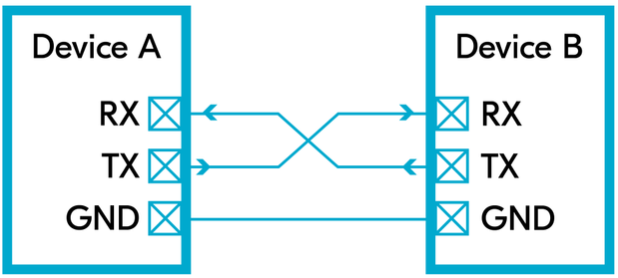
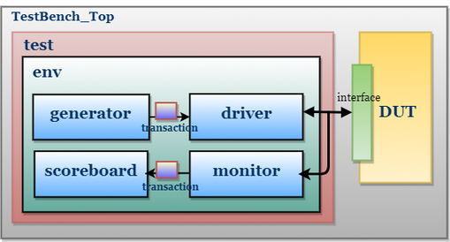

SystemVerilog Project
프로젝트 목표
UART/FIFO 검증
Verification 적용
Trouble shooting
Rx, Tx, Rx+FIFO, Tx+FIFO, Loopbak 총 5개 모듈 검증
uart 데이터 송수신의 신뢰성 확보
Generator, Driver, Monitor, Scoreboard 활용
UVM 기반의 환경 구현
검증 과정 중 발생한 오류 분석
원인 파악 및 해결 과정을 통한 역량 강화

Slide 6
SystemVerilog Project
검증과 시뮬레이션 차이
구분 | 시뮬레이션 (Simulation) | 검증 (Verification, UVM)
방법 | initial begin으로 직접 데이터 넣고 파형 확인 | Generator가 랜덤/다양한 데이터를 자동 생성
테스트 데이터 | 0x55, 0xAA 등 몇 가지 값만 확인 | 0x00~0xFF 전체 값, 다양한 타이밍 랜덤 주입
출력 확인 | 파형을 직접 눈으로 확인 ($display/waveform) | Monitor & Scoreboard가 자동 비교
범위 | 정상 동작 몇 케이스만 확인 | 정상 + 비정상 입력, corner case까지 포함
보장 수준 | “몇 번 해보니 잘 된다” | 모든 경우에 가깝게 사양대로 동작

Slide 7
UART Verificataion 시나리오
단계 | 내용 | 방법 | 기대 결과
1단계: 통신 설정 확인 | Baud Rate 및 프레임 형식(8bit, 1 Stop) 일치 여부 | 모니터에서 BIT_TIME 기반 샘플링 + Stop 비트 체크 | 설정 불일치 시 MISMATCH 또는 Stop Bit Error 발생
2단계: 기본 전송 검증 | 간단한 데이터 (0x00, 0xFF 등) 전송 | Generator 랜덤 → scoreboard 비교 | 전송 데이터와 수신 데이터 일치
3단계: 랜덤/대량 전송 검증 | 다양한 데이터, 여러 프레임 연속 전송 | run_count = 수백~수천 | 장시간 연속 전송에서도 오류 없이 MATCH 유지
4단계: 연속 전송 검증 | 완료 직후 바로 다음 전송 | wait이나 edge를 사용하여 완료신호가 들어오면 자동 수행 | 최소 간격 연속 전송에서도 정상 수신
5단계: STOP 비트 위반 검출 | Stop 비트 확인 | monitor에서 stop != 1이면 $error | 비정상 프레임 시 에러 검출 가능
6단계: report 결과 확인 | pass_count 확인 | scoreboard에서 receive_data와 expected_data를 비교 | console에서 정상 동작을 쉽게 관찰 가능

Slide 8
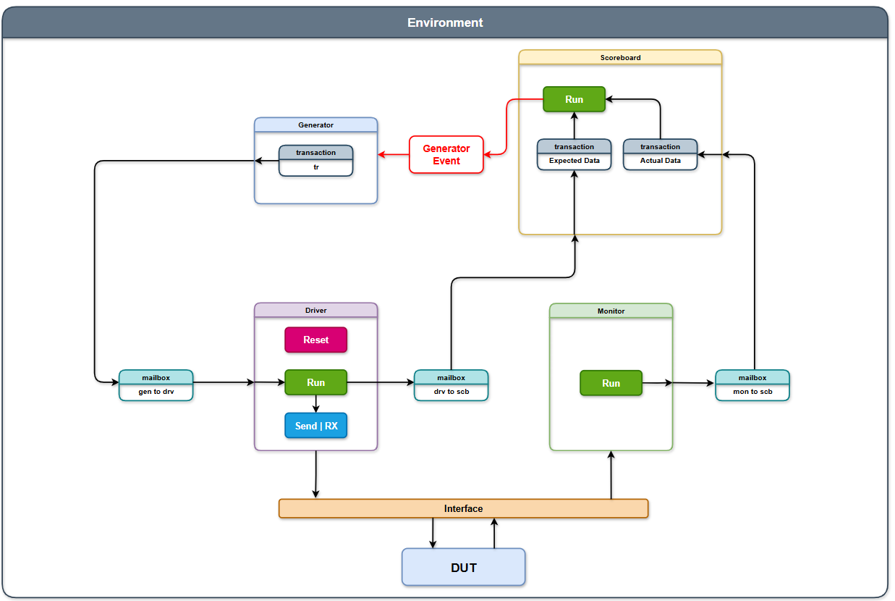
UART_RX Verificataion Diagram

Slide 9
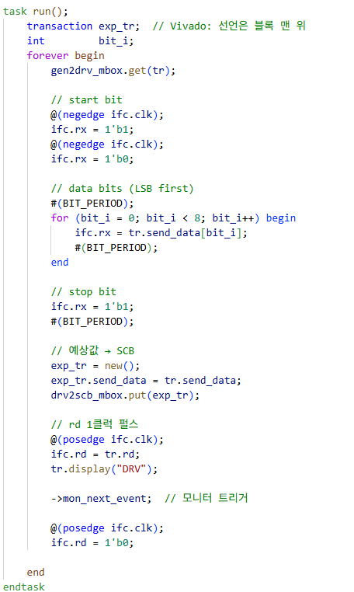
UART_RX Driver 시나리오
단계 | 내용 | 방법 | 기대 결과
1단계: 스타트 비트 구현 | idle=1 후 start=0 전이 | 드라이버에서 ifc.rx=0으로 1비트 유지 | RX가 스타트 검출 후 정상 동기화
2단계: 데이터 비트를 rx에 넣어주기 | 8비트, LSB-first | for(i=0;i | 수신 데이터 = 전송 데이터
3단계: 스톱 비트 구현 | stop=1 유지 | 드라이버에서 ifc.rx=1 1비트 인가 | 위반 시 스코어보드에서 MISMATCH/Error

Slide 10
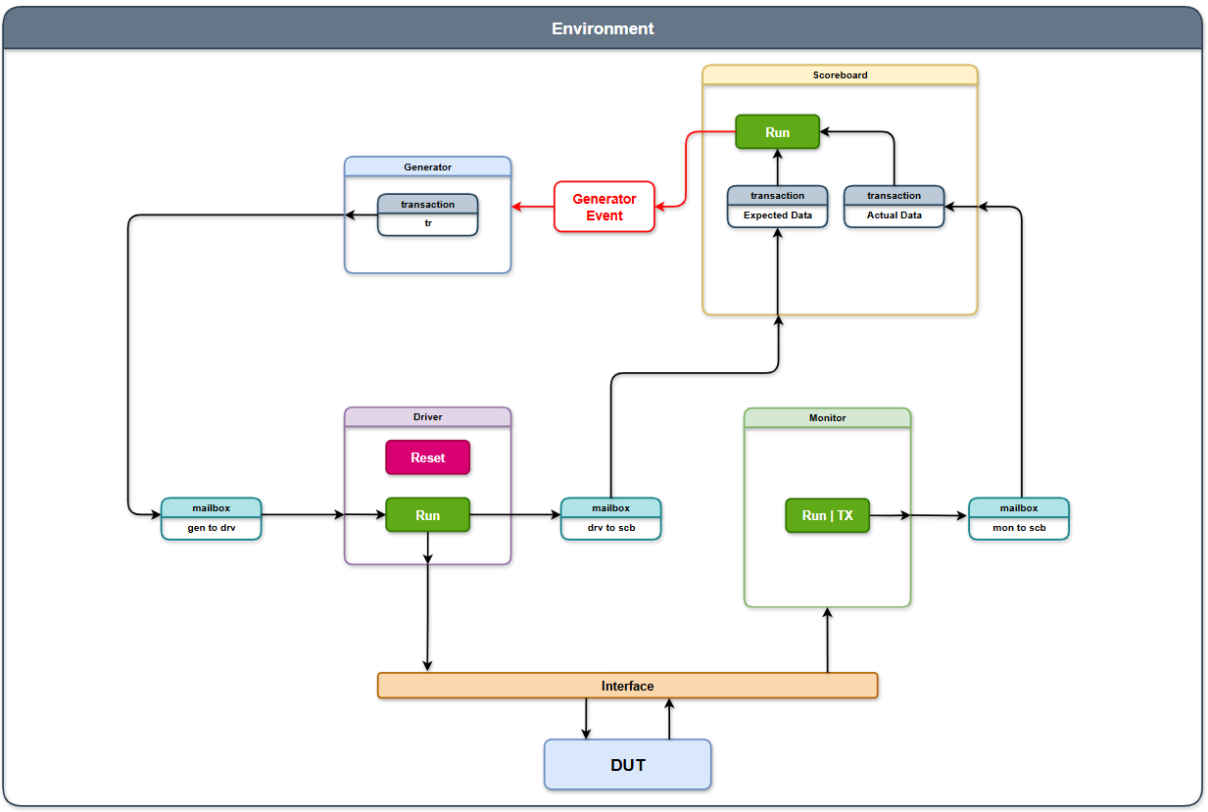
UART_TX Verificataion Diagram

Slide 11
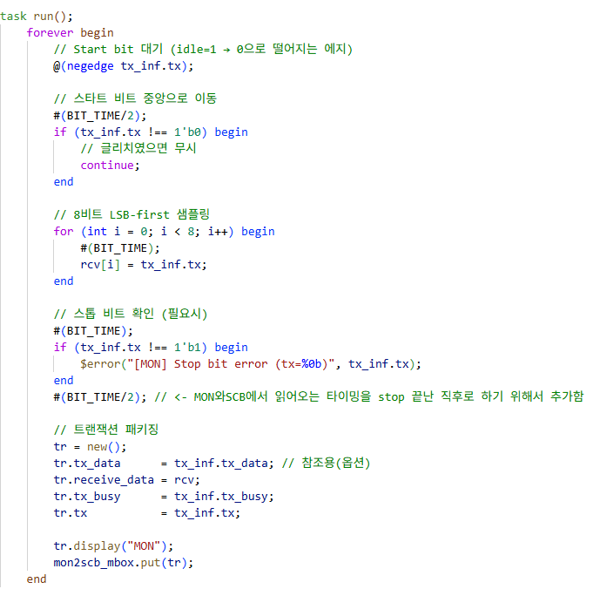
UART_TX Monitor 시나리오
단계 | 내용 | 방법 | 기대 결과
1단계 스타트 비트 검출 | 중앙 값 샘플링을 통해 스타트 비트 검출 | 하강 에지 검출 후 중앙에서 확인, 글리치면 continue | 정상 프레임만 인식
2단계 데이터 8비트 샘플링 | 중앙 값 샘플링을 통해 데이터 8비트 검출 | BIT_TIME마다 중앙에서 tx 값 샘플 | receive_data == tx_data
3단계 스톱 비트 | 스톱 비트 검증 | stop=1인지 확인 | 위반 시 $error
4단계 프레임 경계 안정화 | 부족한 BIT_TIME 확보 | #(BIT_TIME/2)로 여유 확보 | 연속 프레임도 안정적으로 처리
5단계 트랜잭션 패키징 & 전달 | receive_data로 rcv값을 넘겨줌 | rcv[]를 transaction에 담아 mon2scb로 put | SCB가 즉시 비교 가능

Slide 12
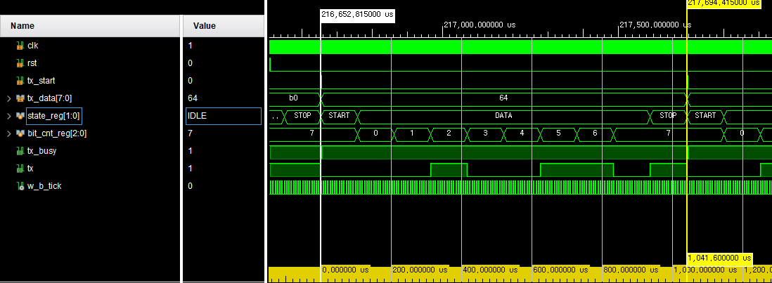
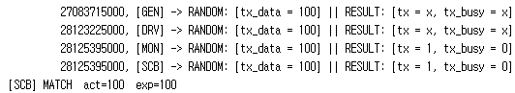
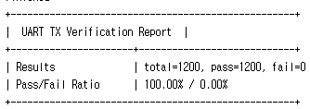
UART_TX Verificataion
8'h64 == 8'd100
0
0
0
1
0
0
1
1
0

Slide 13
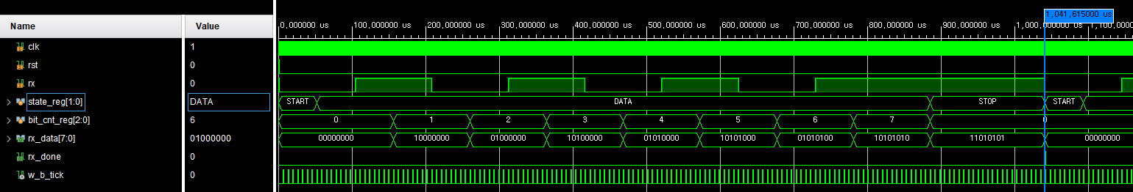
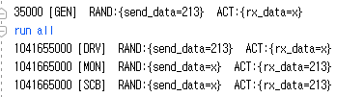
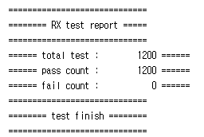
UART_RX Verificataion
1
0
1
0
1
0
1
1
send_data= 8'd213 (8'b11010101))

Slide 14
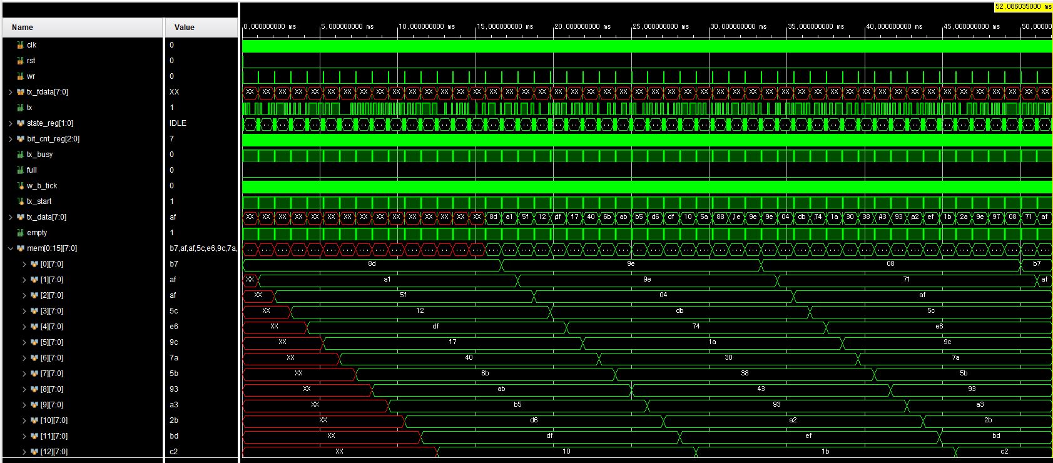
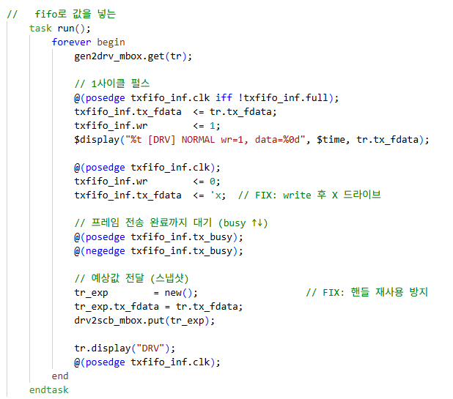
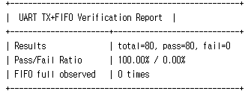
UART_Tx + FIFO Verificataion
FULL이 발생하지 않는 이유 → !empty가 되자마자 tx_start가 발생하기 때문.
tx_fdata는 write후 x로 만들었지만, tx_data는 이후 x가 되지 않는 이유 → mem에 있는 값을 읽어오기 때문.
기존 tx와 달라진 점 → !full 아닐 때의 clk에 동작하도록 하여 안정성 보장함.

Slide 15
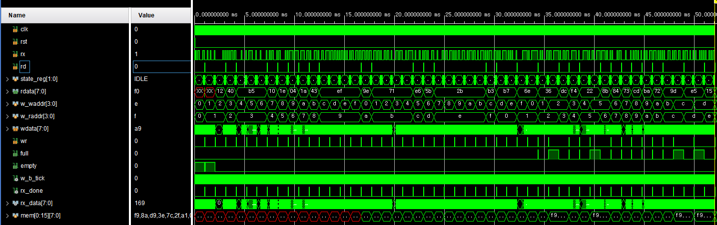
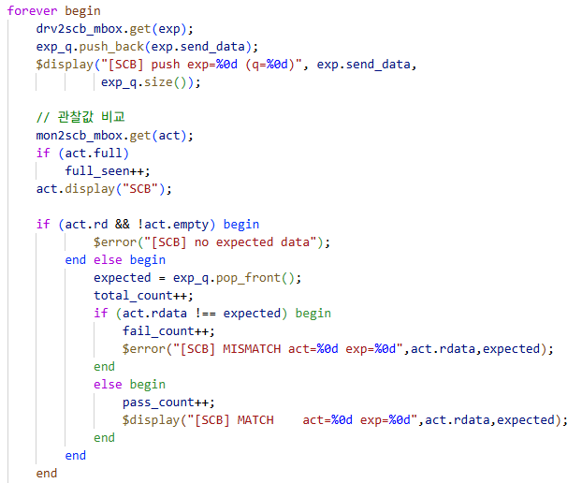
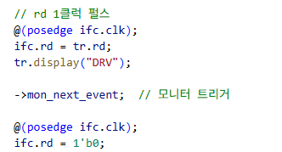
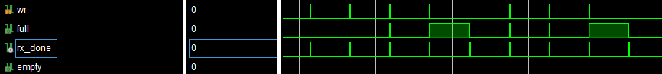
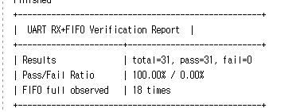
UART_Rx + FIFO Verificataion
RUN은 50번이지만 Total이 31이 뜬 이유?
FULL이 발생하였을때, Rx_FIFO는 어떻게 동작하는가?
기존 RX와 다른점 → rd값을 랜덤으로 발생시켜 FULL이 뜨는경우도 만들기 위해 rd 값이 1일때 mon가 실행되도록 event 제어.

Slide 16
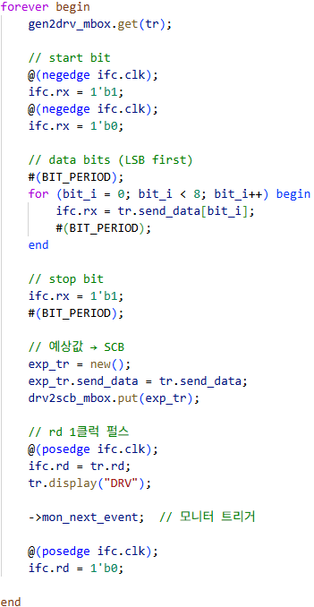
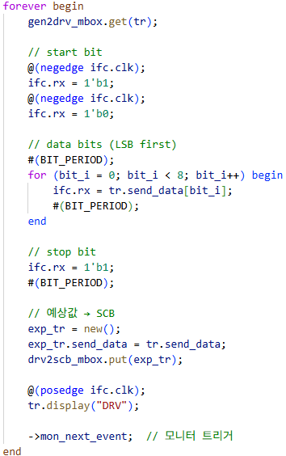
UART_Rx + FIFO 설명 및 차이
start 비트를 만들어줌.
send_data의 lsb부터 rx에 넣어줌.
stop 비트를 만들기 위해 rx = 1.
randomize한 rd를 인터페이스에 연결하고 모니터를 실행.
그후 rd를 0으로 만듦.
RX
RX+FIFO

Slide 17
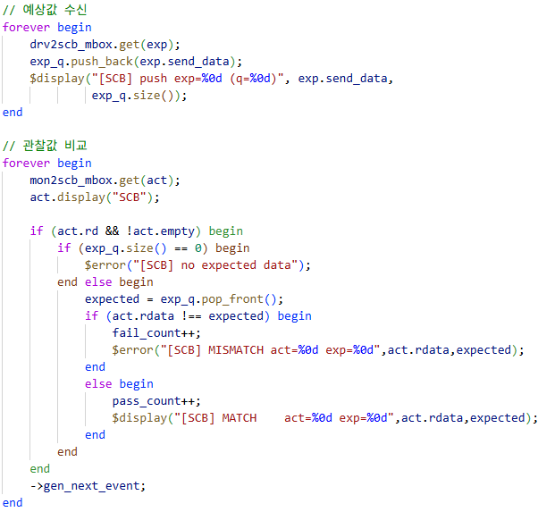
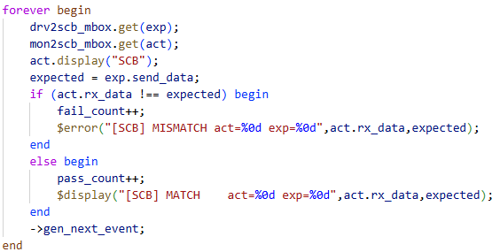
UART_Rx + FIFO 설명 및 차이
RX
rx → rx_data랑 send_data를 비교
rx+fifo → fifo의 rdata랑 q에 send_data를 넣고 rd가 1일때 pop시켜 비교
rx+fjifo → 예상값 수신과 관찰값 비교를 forever를 각각한 이유:
drv2scb_mbox.get(exp); → “예상값”이 들어올 때까지 블로킹.
mon2scb_mbox.get(act); → “관찰값(실측)”이 들어올 때까지 블로킹.
RX+FIFO

Slide 18
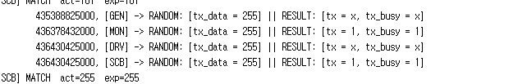
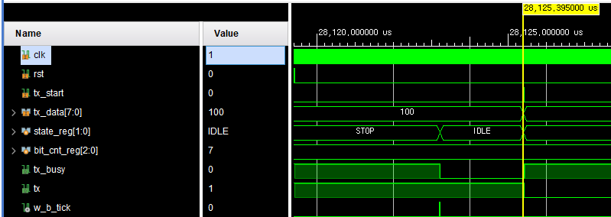
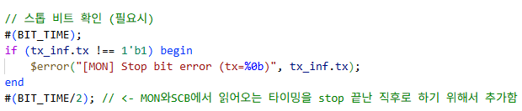
UART_TX Trouble shooting
0
0
1
1
0
기존의 SCB 타이밍은 STOP에서 비교하기에 txbusy가 1이 뜸.
→ STOP이 끝난 IDLE 상태일 때 SCB에서 값을 비교하도록 하여 tx_busy = 0
MON가 DRV보다 먼저 뜨는 이유는 현재 DRV와 MON사이에는 이벤트로 제어하지 않아 MON에서의 time 길이가 짧았기 때문.
→ #(BIT_TIME/2)를 추가: 중앙값을 읽기 위해 START 비트 타임을 짧게 주어 이를 보완

Slide 19
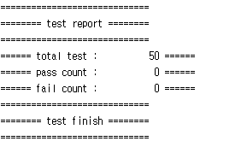
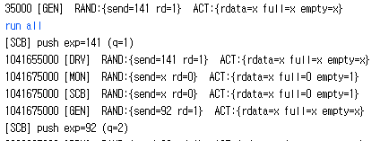
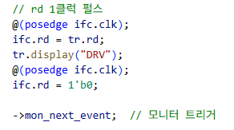
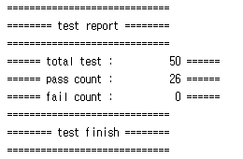
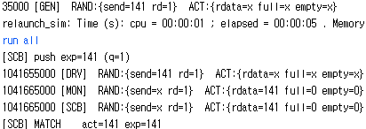
UART_RX+FIFO Trouble shooting
수정 전
0
0
1
1
0
수정 후
Match와 pass가 안뜨는 이유: rd =1일때 scb비교를 하는데, 클럭을 만들고 모니터 트리거를 하면 rd = 0이므로 항상 실행하지 못함. 따라서 모니터 트리거 후 rd값을 0으로 변경.
MON가 DRV보다 먼저 뜨는 이유는 현재 DRV와 MON사이에는 이벤트로 제어하지만 타이밍이 같아 생기는 현상. 따라서 MON를 display하기전 posedge clk으로 여유를 줌.

Slide 20
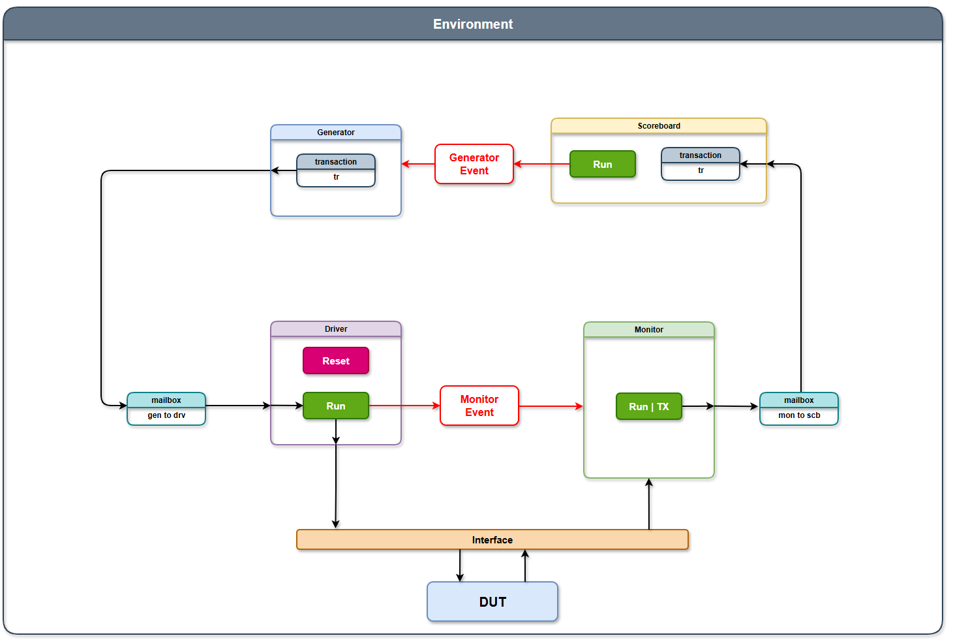
FIFO Verificataion Diagram

Slide 21
FIFO Verificataion Diagram
transaction 객체를 생성하고, push, pop, wData(입력 데이터)를 랜덤으로 결정
생성된 transaction을 Driver에게 메일박스로 전달

Slide 22
FIFO Verificataion Diagram
Generator가 만든 데이터를 interface 에 전달
Monitor에게 신호를 보냈으니 상태를 확인하기 위해 mon_next_event 이벤트를 발생

Slide 23
FIFO Verificataion Diagram
샘플링한 모든 정보를 하나의 transaction 객체에 담아 Scoreboard로 전달

Slide 24
FIFO Verificataion Diagram
예상 결과와 read Data를 비교 후 결과에 따라 Pass/Fail 카운트를 증가시키고, Generator에게 event 신호를 보냄

Slide 25
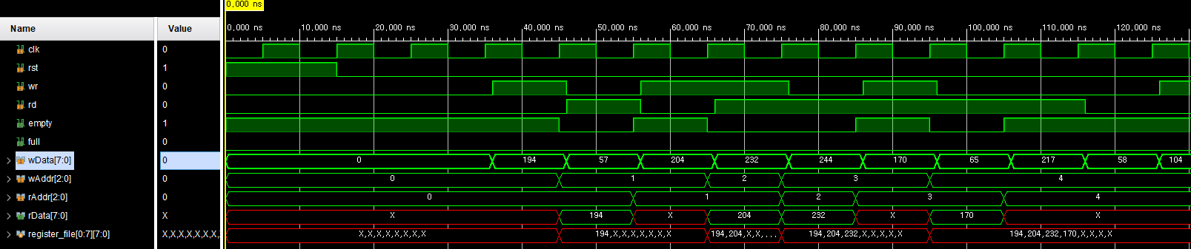
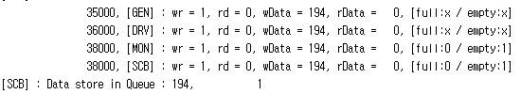
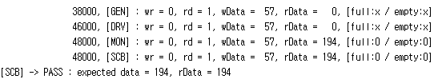
FIFO Verification

Slide 26
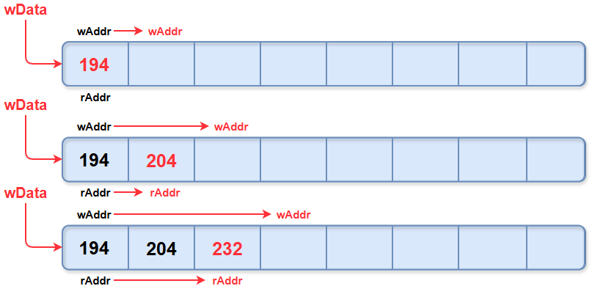
FIFO Verification
register file는 data가 입력 되면
write address는 다음 번지를 바라보고
read address는 현재 입력된 데이터의 주소를 가리킵니다.

Slide 27
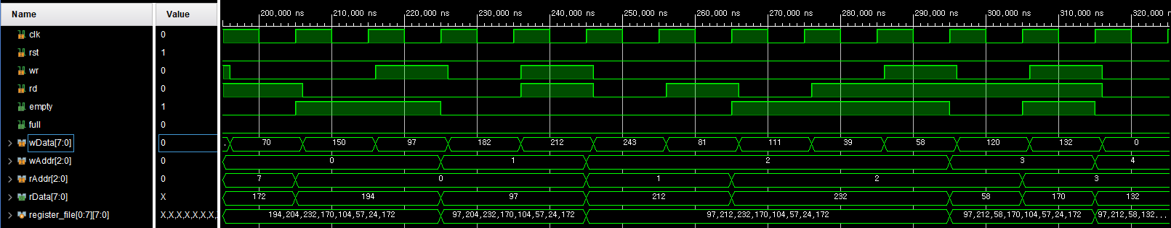
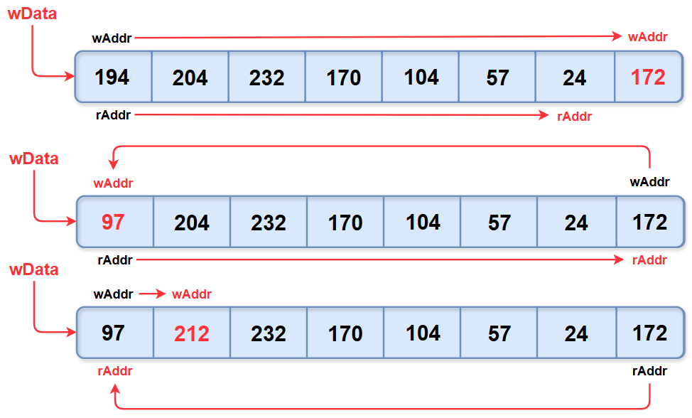
FIFO Verification
register 에 기록하는동안 push → pop 동작을 연속적으로 합니다.
pop 후 read address가 다음 번지로 이동합니다.
용량이 채워지면 다시 0번지로 돌아와서 데이터를 push합니다.

Slide 28
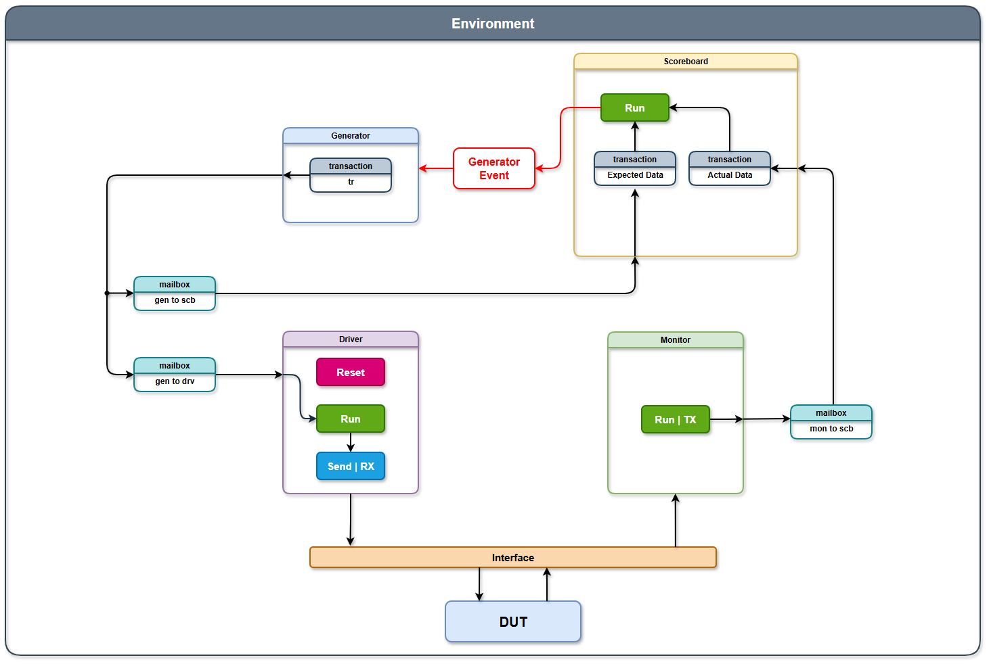
UART_TOP Verificataion Diagram

Slide 29
UART_TOP Verificataion Diagram
transaction 객체를 생성
데이터를 랜덤 값으로 채움
생성된 transaction을 Driver와 Scoreboard가 받을 수 있도록 각각의 메일박스로 전송
Scoreboard가 검증을 마쳤다는 신호(gen_next_event)를 받을 때까지 기다렸다가 다음 데이터를 생성

Slide 30
UART_TOP Verificataion Diagram
Generator가 만든 데이터를 interface로 전달
mailbox로 부터 transaction값 전달 받음
transaction 안의 데이터를 UART 통신 프로토콜에 맞게 변환 (Start bit, Data bits, Stop bit)
변환된 신호를 virtual interface를 통해 DUT의 rx 입력 핀으로 인가

Slide 31
UART_TOP Verificataion Diagram
interface로부터 출력되는 신호를 다시 transaction 객체로 재조립
재조립한 transaction을 Scoreboard가 검증할 수 있도록 메일박스(mon2scb_mbox)로 전송

Slide 32
UART_TOP Verificataion Diagram
Generator로부터 예상 데이터를 받음
Monitor로부터 실제 데이터를 받음
두 transaction의 데이터를 비교하여 일치하는지 확인
결과에 따라 Pass/Fail 카운트를 증가시키고, Generator에게 event 신호를 보냄

Slide 33
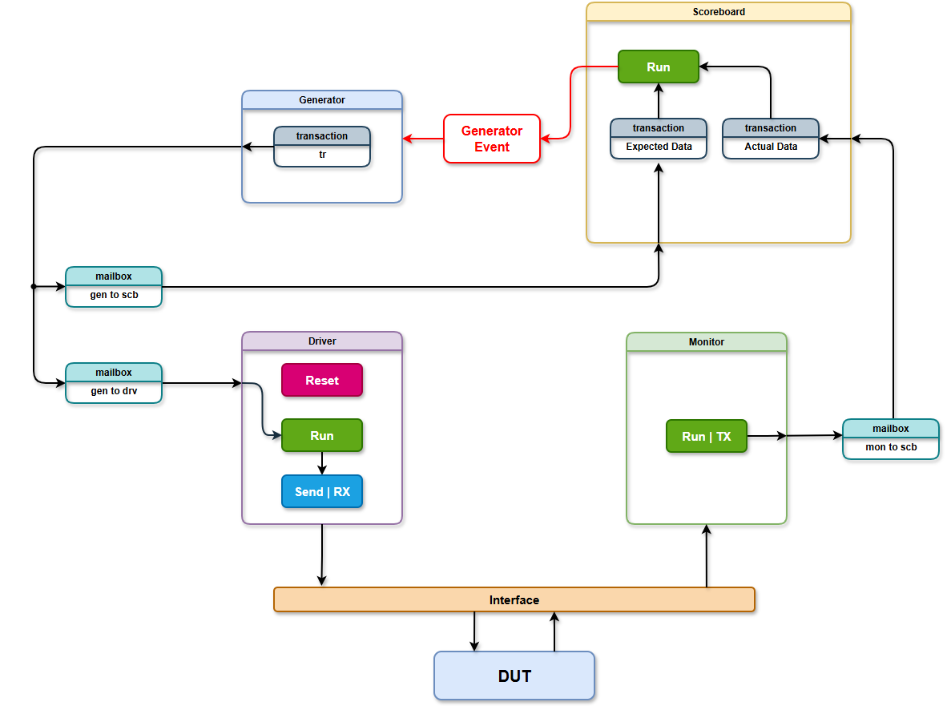
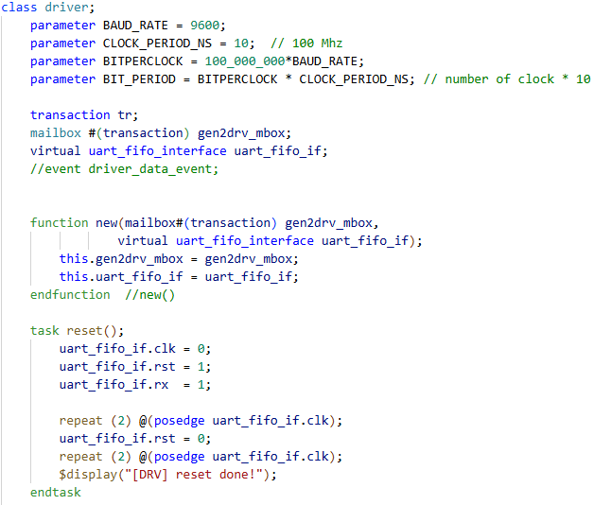
UART_TOP Verificataion

Slide 34
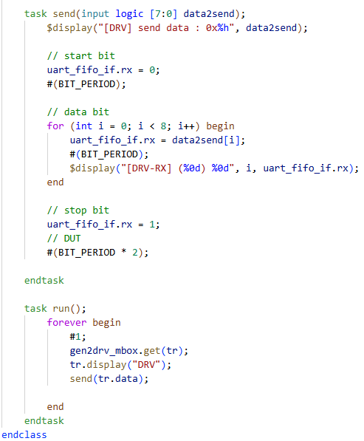
UART_TOP Verificataion

Slide 35
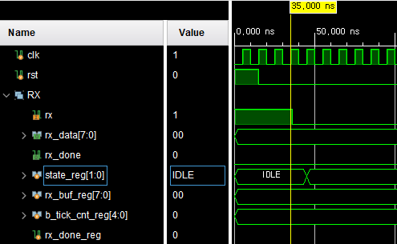
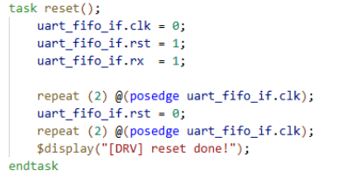
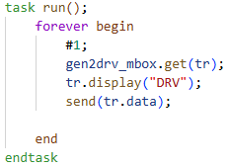
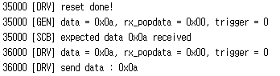
UART_TOP Verificataion
Console

Slide 36
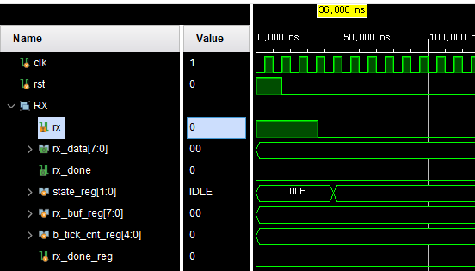
UART_TOP Verificataion
Console

Slide 37
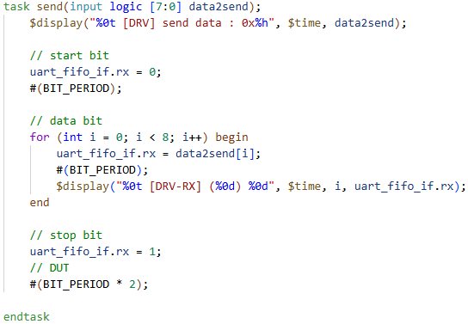
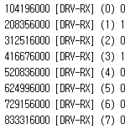


UART_TOP Verificataion
Console

Slide 38

UART_TOP Verificataion

Slide 39



UART_TOP Verificataion
Console
#(BIT_PERIOD/2) : 첫 비트 중앙에서 안정된 샘플링 시작
#(BIT_PERIOD) : 이후 각 비트의 중앙에서 데이터 읽기

Slide 40

UART_TOP Verificataion

Slide 41






UART_TOP Verificataion
예상 값
UART 전달 값
mon
예상 값과 전달받은 값 비교
이벤트 제어를 통해 다음 랜덤 값 생성

Slide 42




UART_TOP Verificataion
Console
| |

Slide 43

10000_COUNTER_TOP Verificataion Diagram

Slide 44



10000_COUNTER_TOP
rx_done(rx_trigger) 신호와 rx_data(command)
UART에서 연결받아서 버튼과 OR로 Datapath로
연결합니다.
→ 이후 Datapath에서 카운터 내부 동작을 수행합니다.

Slide 45





10000_COUNTER_TOP Simulation
CLEAR
RUN/STOP
RUN
CLEAR
DOWN MODE
MODE
STOP, 카운터 유지
기존에 0으로 유지중이기때문에 clear 동작에서도 0임을 확인
CLEAR
RUN/STOP
MODE(UP/DOWN)
RUN/STOP

Slide 46

UART+FIFO Trouble shooting
문제상황 : 파형(Waveform)을 분석할 때, 여러 이벤트가 동일한 시뮬레이션 시간에 겹쳐서 무한루프에 빠지는 현상이 발생
0
1
1
0
해결방안 : Driver에서 #1 ns 딜레이를 주어서get()이 실행되기 전 시뮬레이션 시간을 1ns 진행시켜, 동일한 시간에 여러 이벤트가 경쟁하는 것을 막는다

Slide 47
감사합니다

